Slide 1
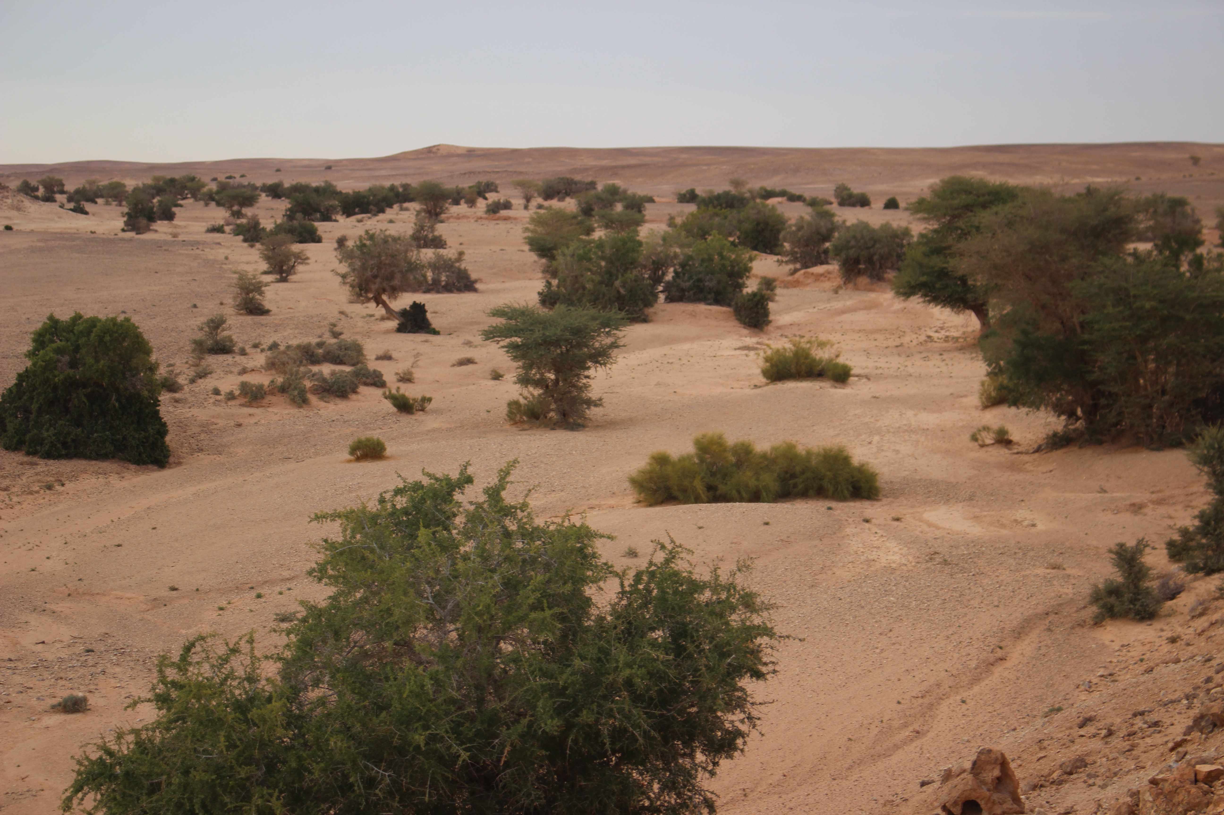
L’ Arganier: Espèce endémique d’Algérie
(région de Tindouf)
Conférence plénière
Pr. LABBANI Zelikha
Département de Biologie et Ecologie Végétale
Faculté des Sciences de la Nature et de la Vie
Université des Frères Mentouri Constantine 1
E/Mail: zelikha.labbani@umc.edu.dz / labbani@yahoo.fr
Mardi 09 mai 2017
Faculté des Sciences de la Nature et de la Vie

Slide 2
But de la Conférence
Université: Etudiants
Autre
En Algérie
Etranger
TV: Chaines étrangères: reportages
Internet: google
Etc...
Arganier :
- arbre du Maroc
- arbre qui ne pousse qu’au Maroc
- espèce endémique du Maroc
Une seule réponse
Alors que l’Arganier est bien présent en Algérie (Tindouf):
arbre qui pousse naturellement et spontanée en Algérie (depuis des millions d’années)
Arbre endémique d’Algérie

Slide 3
Tindouf
Habitat naturel de l’arganier
Distance à vol d'oiseau:
Tindouf-Alger 1456.6 km (905.1 miles)
Tindouf-Constantine 1691.2 km (1050.9 miles)

Slide 4
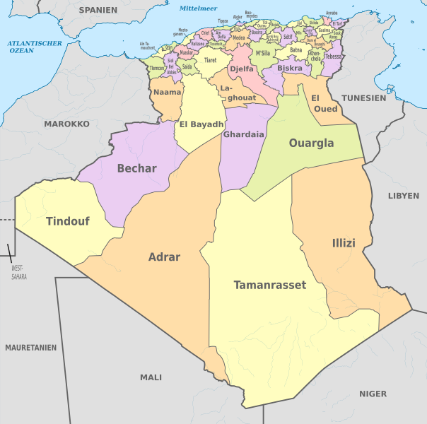
Présentation de la Wilaya de Tindouf
Située à l’extrême Sud Ouest du pays.
Limitée par:
Ouest: Maroc, Sahara Occidental
et Mauritanie
Nord: Wilaya de Béchar
Est : Wilaya d’Adrar
Sud: Mauritanie
Superficie : 158 874 Km²
(6ème/pays), après Tamanrasset, Adrar, Illizi, Ourgla et Béchar
Population : 49143 habitants
(statistiques 2010)
Nb commune: 02

Slide 5
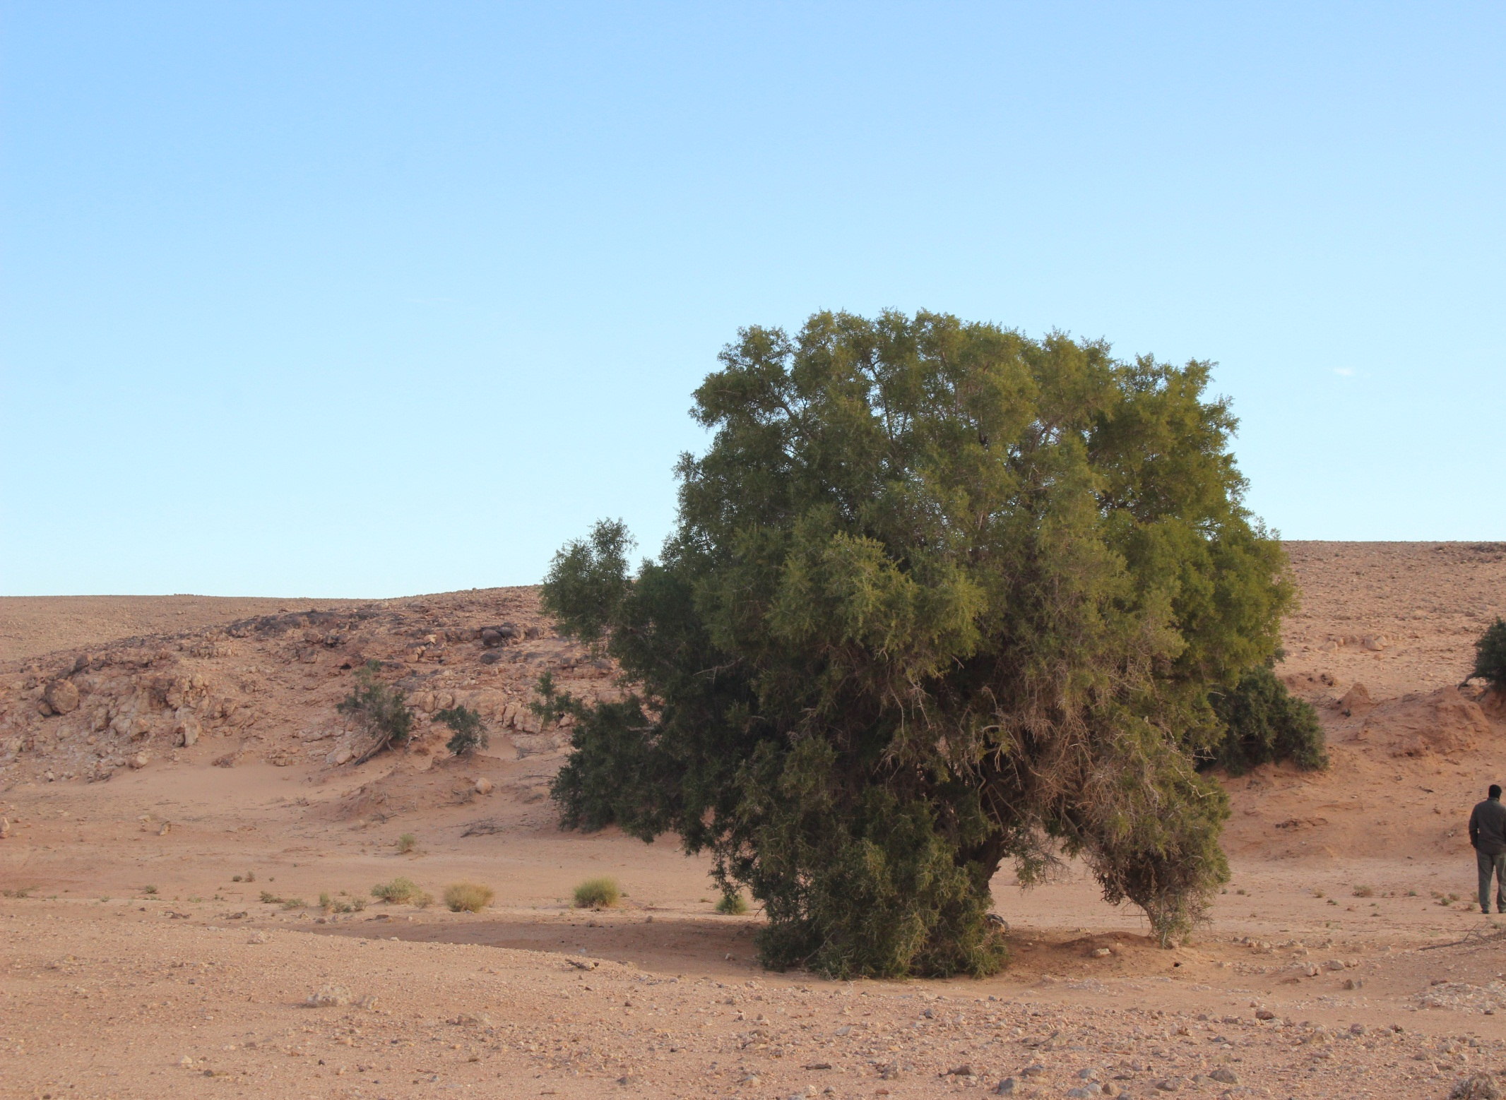
Arganier

Slide 6
L’arganier est un arbre à fort potentiel économique et culturel.
Espèce rare oléagineuse survivante de l’ère tertiaire.
En Algérie, il pousse uniquement dans le nord ouest de la wilaya de Tindouf.
Carte de répartition de l'arganier en Algérie

Slide 7
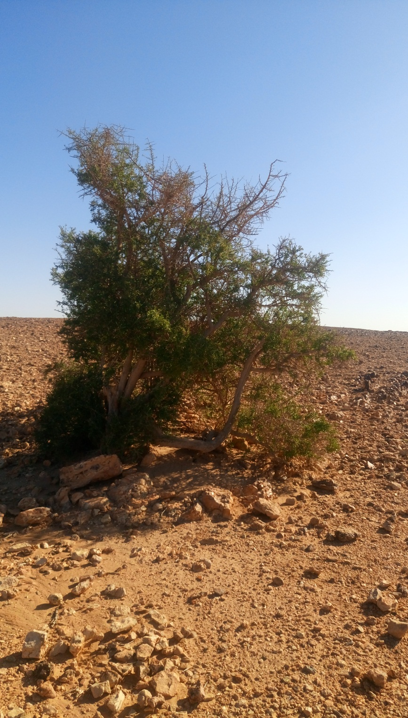
Arganier:
un survivant de l’ère tertiaire

Slide 8
Les végétaux avant Nous
Un peu d’Histoire
Histoire de la terre

Slide 9
Eres géologiques
Ere | Durée (Millions d’Années) | Période | Epoque | Age (Millions d’Années) | Evènements
Quaternaire | 2 | 2 à -1,8 .......présent Ere que nous vivons actuellement |  | -2 | Froid Homo sapiens (70 000 ans)
Tertiaire | 63 | -65 à -2 | Pliocène | -5,5 | Le règne des plantes à fleurs. Climat très humide et tempéré chaud
 |  |  | Miocène | -23
 |  |  | Oligocène | -33
 |  |  | Eocène | -53
 |  |  | Paléocène | -65
Secondaire | 180 | -245 à -65 | Crétacé | -130 | Extinction des dinosaures
 |  |  | Jurassique | -205
 |  |  | Trias | -245
Primaire | 325 | -570 à -245 | Permien | -250
 |  |  | Carbonifère | -360
 |  |  | Dévonien | -410
 |  |  | Silurien | -400
 |  |  | Ordovicien | -500
 |  |  | Cambrien | -570

Slide 10
Ere tertiaire: - 65 à – 1,8 Millions d’années (MA)
Tertiaire : adjectif ; du latin tertius, troisième, qui occupe le troisième rang.
Pliocène: (-5,3 à -1,8 MA): Variations annonciatrices
des glaciations
Miocène: (-23 à -5,3 MA): Climat plus tempéré
Oligocène: (-34 à -23 MA): Premiers refroidissements
Eocène: (-56 à -34 MA) : Période la plus chaude de
l’ère tertiaire
Paléocène: (-65 à -56 MA): Climat très humide et
tempéré chaud

Slide 11
Géologie. Ere tertiaire: troisième époque géologique.
L’Ere tertiaire: la troisième des grandes divisions de l'histoire de la terre. L'Ere tertiaire se situe immédiatement après l'ère secondaire et précède l'ère quaternaire, celle que nous vivons actuellement et qui a vu apparaître et se développer l'espèce humaine.
C'est durant l'âge tertiaire que la terre prit l'aspect que nous lui connaissons aujourd'hui; car c'est au début du tertiaire que les conditions physiques du globe, et par suite, les conditions biologiques commencèrent à se différencier, annonçant l'aurore d'un âge nouveau.
Jusqu'à la fin du secondaire, les climats avaient, sur toute l'étendue du globe, un caractère frappant d’uniformité, ainsi que l'atteste l'identité de la faune et de la flore. La nouvelle époque géologique va connaitre les zones de climat et se caractérisera par de nombreuses modifications.

Slide 12
La forêt de l’ère tertiaire
C'est à l'ère tertiaire qu'il y a une évolution de la végétation. Sous les climats chauds, les forêts abritent séquoias et palmiers. Ailleurs, on y trouve des forêts de feuillus. On voit aussi se multiplier les plantes à fleurs comme les magnolias et les forsythias. Pendant la 2e partie de l'ère tertiaire, des changements climatiques ont lieu. La flore recule vers le sud et laisse place à des forêts de chênes, d'érables, de hêtres et de conifères.

Slide 13
L’arganeraie de Tindouf:
un écosystème remarquable
L'Arganier (argan) est un arbre endémique de l’Algérie (région de Tindouf), Sahara Occidental et du Maroc.
En Algérie, son aire de répartition géographique couvre un territoire relativement important dans le nord-ouest de la wilaya de Tindouf où cette espèce constitue la deuxième essence forestière après l’Acacia.
Il forme dans la Hamada de Tindouf des populations dispersées, regroupées selon un mode contracté, le long des berges des oueds où il trouve les compensations hydriques nécessaires.

Slide 14
Aire de répartition de l'Arganier
L’arganier est une espèce endémique. Il est localisé au Nord Ouest du Chef lieu de la Wilaya de Tindouf, soit une distance d’environ 110km.
Il se situé dans trois zones principales:
- Touaref Bou-âam
- Targuent et
- Merkala
Il occupe une superficie de 672,41 hectares
Zone | Superficie (ha) | Nb. arbre
Touaref Bou-âam | 649,06 | 4717
Targuent | 16,08 | 300
Merkala | 7,25 | 240
Total | 672,41 | 5257
(Source: Conservation des Forêts Wilaya Tindouf, étude 2013)

Slide 15
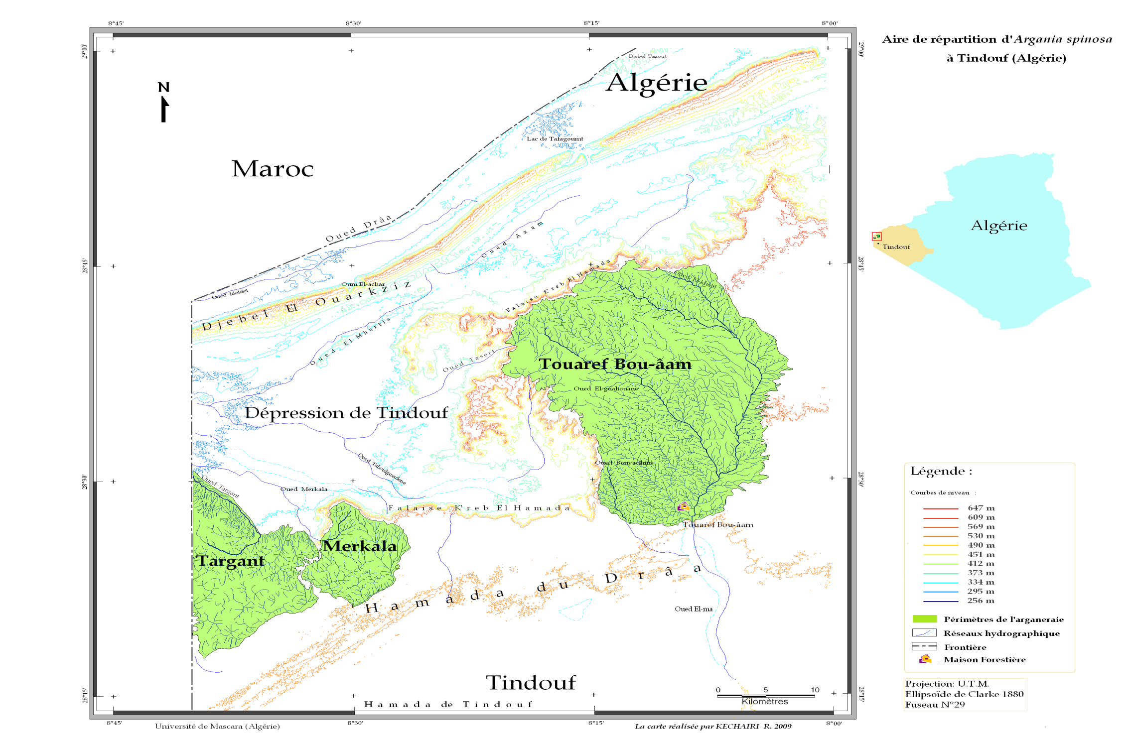
(Source: Conservation des Forêts Wilaya Tindouf, étude 2013)

Slide 16
Répartition de l’Arganier dans la région de Tindouf
Localisation | Superficie (ha) | Nb. arbres | Densité/ha
Oued El Ma | 482,83 | 2897 | 06
Oued Bouyadil | 112,39 | 1315 | 11
Oued Gahouane | 53,84 | 505 | 09
Oued Merkala | 7,27 | 240 | 33
Oued Targuent | 8,33 | 200 | 24
Zone entre Markala et Targuent | 7,75 | 100 | 12
Total | 672,41 | 5257 | 08
(Source: Conservation des Forêts Wilaya Tindouf, étude 2013)

Slide 17
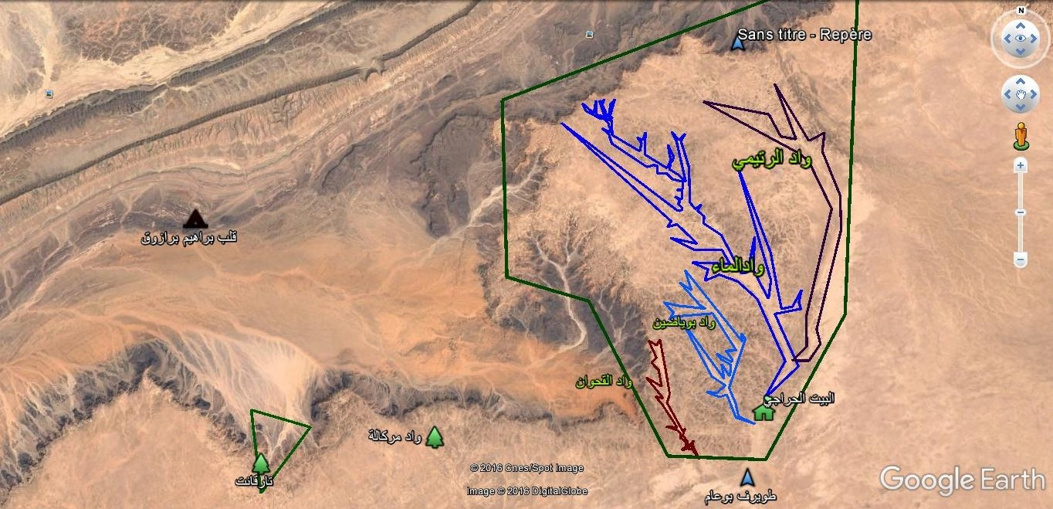
(Source: Merabti Otman, Direction agricole, Wilaya Tindouf)

Slide 18
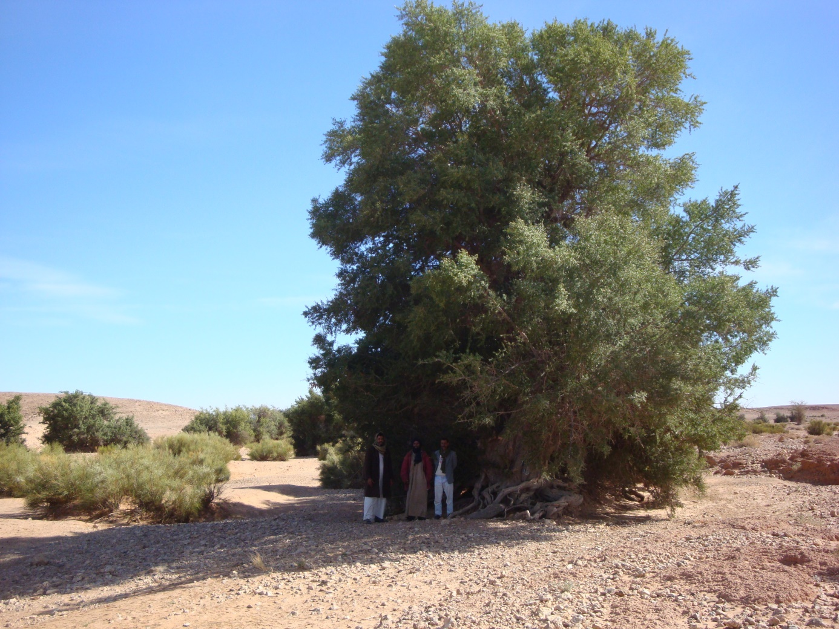
Arganier (Photo prise à Oued El Ma)
(Source: Merabti Otman, Direction agricole, Wilaya Tindouf)

Slide 19
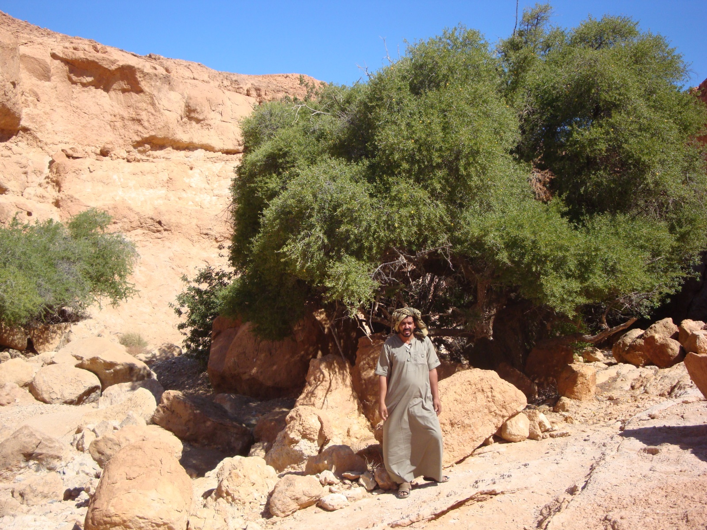
Arganier (Photo prise à Oued El Ma)
(Source: Merabti Otman, Direction agricole, Wilaya Tindouf)

Slide 20
Fiche Technique
Classification systématique Règne: Végétal
Embranchement: Spermaphytes
Sous/Emb: Angiospermes
Classe: Dicotylédones
Ordre: Ebénales
Famille: Sapotacées
Genre: Argania
Espèce: Argania spinosa (L.) Skeels
2. Feuilles
De 2-4 cm.
Persistantes; mais pouvant être caduc en longues périodes de sécheresse
4. Fruits
Ce sont des drupes charnues
6. Aire de répartition
Espèce endémique d’Algérie, Sahara occidental et le Maroc.
En Algérie il couvre une superficie de 672,41 ha, concentrée entre Oued El Ma, Oued Bouyadil, Oued Gahouane, Oued Merkala et Oued Terguent.
02 stations particulières: Touaref Bou Aam et Targent-Merkala
3. Ecorce
Ecailleuse ressemble à une peau de crocodile ou de serpent
5. Bois
L’arganier fournit un bois très dur, appelé bois de fer.
Il est utilisé comme bois de chauffage

Slide 21
Caractéristiques de l’arganier
Genre: Argania
Espèce: Argania spinosa (L.) Skeels
Nom local: Argane
Famille: Sapotacées
Arbre épineux, avec un tronc court
Bois très dur, compact et dense
Feuilles sub-persistantes
Age pouvant dépasser les 150 ans
Moins exigeant en pluviométrie à l’âge adulte
Aucune exigence sur le type de sol
Résistant à la sécheresse grâce à ses racines.

Slide 22
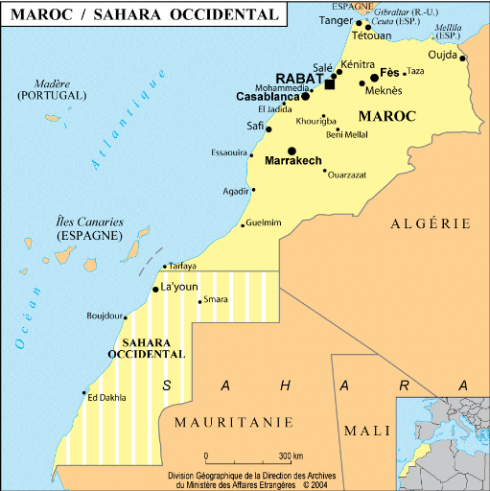
Arganier: Aire de répartition dans le monde
Pays | Superficie (ha) | Localisation | Région | Stations
Algérie | 672,41 | Sud Ouest | Tindouf | Touaref Bou-Aâm Tragent - Merkala
Sahara Occidental | - | - | Smara | -
Maroc | 800 000 | Sud Ouest | Essaouira et Taroudant passant par Safi et Agadir | Oued Grou et Beni Snassen

Slide 23
Description de l’arbre Arganier

Slide 24
Arganier: arbre forestier, fourrager et fruitier, ressemble par son port à l’olivier .
Arbre emblématique, indispensable pour le maintien de l'équilibre écologique, la sauvegarde de la biodiversité et le développement socio-économique.
Sa présence remonterait à l’ère tertiaire, où la famille est connue depuis le Miocène inférieur (15 à 25 Ma).
L’aire de l’arganier a pu être plus étendue à des époques plus anciennes et qu’il se développe sur des substrats très variés.
Le changement édapho-climatique pourrait à l’origine de sa régression en Algérie/Maroc.
A Tindouf dans son habitat naturel, l’arganier est localisé au nord oeust à 110 km du siège de la Wilaya dans la localisation dite Hamada de Tindouf (672,41 hectares), (selon les données, Direction des forets de la wilaya de Tindouf, étude 2013).

Slide 25
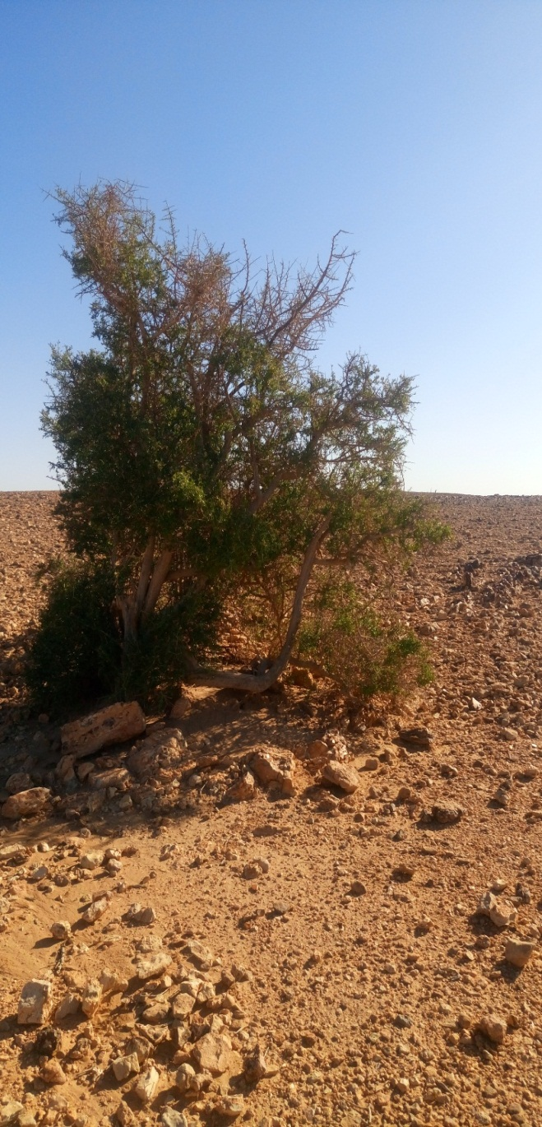
Espèce très variable de port, rejetant vigoureusement de souche et souvent très déformée par le pacage,
Espèce sylvestre endémique,
Sa durée de vie varie de 150 à 200 ans,
Espèce parfaitement adaptée aux conditions d’aridité du milieu du fait de mécanismes régulateurs des variations simultanées du potentiel hydrique foliaire et de la transpiration,
Espèce thermophile, xérophyle, exigeante en humidité atmosphérique,
Espèce indifférente à la nature du sol.

Slide 26
Cortège floristique de l’arganier
Le cortège floristique de l’arganier est composé d’environ 75 espèces représentant 29 familles (KECHAIRI Réda, Mémoire Magister 2009).
Les formations végétales rencontrées en association avec l’arganier se présentent en 02 formations:
- une formation arborée comprenant l’Acacia raddiana et l’Acacia albida et
- une formation arbustive comprenant le Rhus tripartitus, le Zizyphus lotus etc...
Le cortège floristique de l’arganeraie est dense, homogène et équilibré abritant une faune diversifiée telle que les Reptiles, les Ecureuils, le Fennec, le Fouette-queue, l’Outarde, le Lièvre, le Varan du désert , le Ratel, etc…

Slide 27
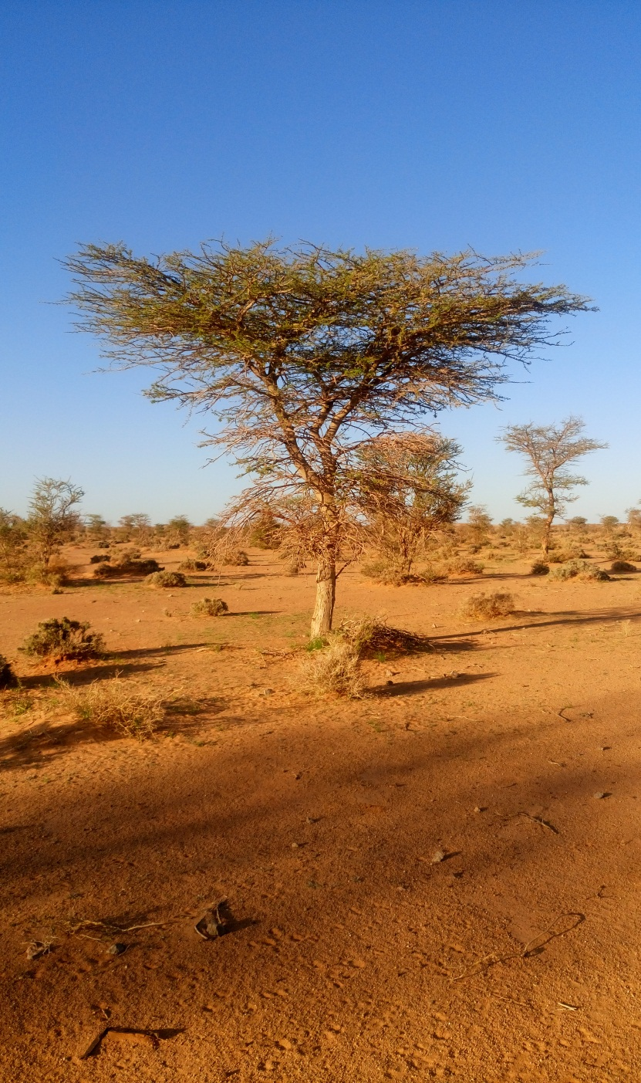
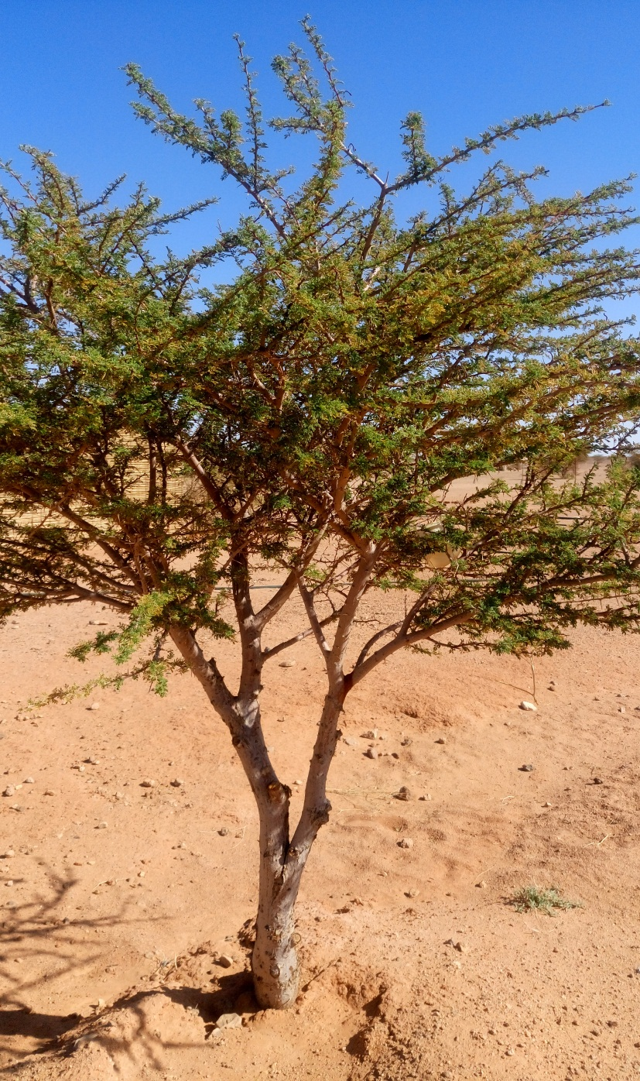
Formation arborée ( Acacia raddiana)

Slide 28
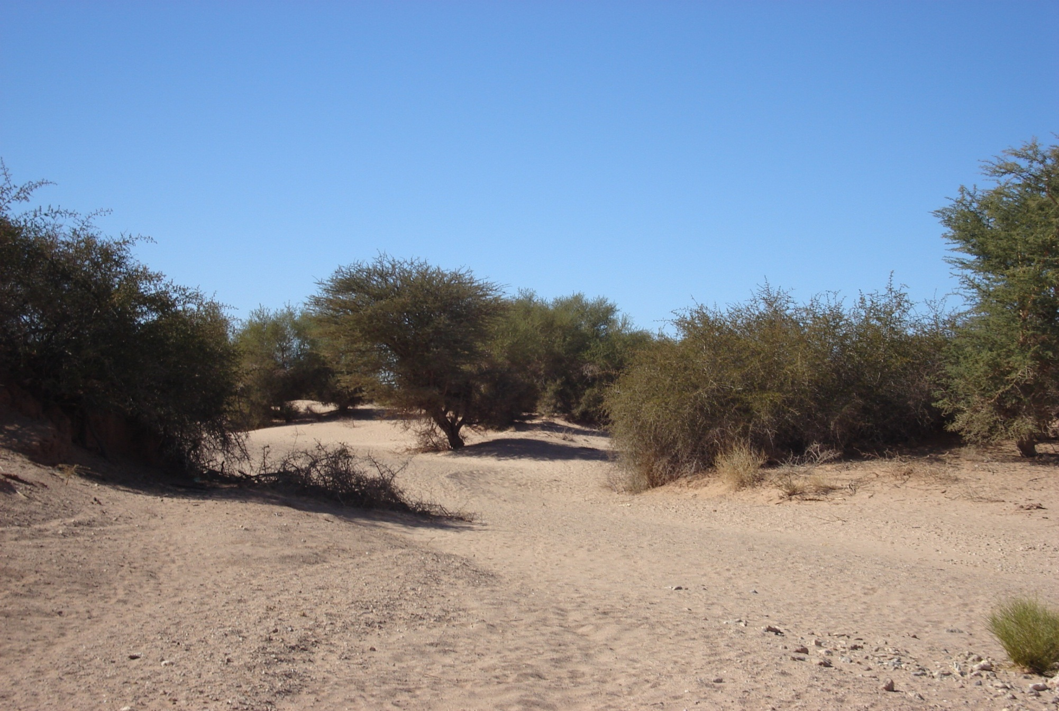
Formation arbustive (Rhus tripartitus)
(Source: KECHAIRI Réda, Mémoire Magister 2009)

Slide 29
Systématique classique
Règne: Végétal
Embranchement: Spermaphytes
Sous/Emb: Angiospermes
Classe: Dicotylédones
Sous classe: Gamopétales
Ordre: Ebénales
Famille: Sapotacées
Genre: Argania
Espèce: Argania spinosa (L.) Skeels, 1911

Slide 30
Noms vernaculaires : arganier ou argane, bois de fer, arbre des femmes, arbre de la vie, arbre de fer.
Noms commerciaux : argan.
Synonymes: Sideroxylon spinosum, puis Argania sideroxylon
Argania spinosa, (L.) Skeels, communément nommé Arganier, emprunte son binôme au berbère argane (noyau dur du fruit), Argane désigne à la fois l’arbre et le fruit, et au latin spinosa à cause de ses nombreuses épines.
L’arganier appartient à l’ordre des Ebénales (arbres des régions tropicales, à bois très dur, dense et foncé)
L’arganier est le seul représentant de la famille des Sapotacées (Famille tropicale).
À l’état adulte, lorsqu’il n’est pas mutilé ou soumis à l’action des troupeaux, ce qui est exceptionnel, c’est un arbre de grande taille (18m) à tronc court et tourmenté et à très grande couronne. Mais dans beaucoup d’endroits, cet arbre est réduit à l’état de buissons médiocres, broutés à outrance.

Slide 31
Usages
L’arganier est un arbre forestier et fruitier aux multiples usages:
Arbre fourrager, son bois est utilisé comme combustible et par la menuiserie.
Le fruit dur renfermant une pulpe charnue très riche en huile. Cette dernière est de très bonne qualité (riche en vitamine E et en acides gras mono-insaturés). Elle est utilisé aussi pour: Les soins de la peau (acné juvénile, rajeunissement des tissus), favorise la cicatrisation, pour les soins des cheveux ainsi pour les massages corporels. Son application soulage les douleurs rhumatismales
Le tourteau résidu de l’extraction d’huile, est utilisé pour l'engraissement du bétail.

Slide 32
Multiplication de l’arganier
- Voie de graine (Germination naturelle)
- Semis en pépinière
- Rejets de souche
- Bouturage et
- Marcottage
Google:
Le marcottage est une méthode de multiplication des végétaux par la rhizogenèse (développement de racines) sur une partie aérienne d'une plante mère. Certaines plantes se marcottent naturellement. En horticulture, le marcottage est souvent utilisé pour cloner les plantes ligneuses, dont le bouturage est difficile.

Slide 33
Description Botanique

Slide 34
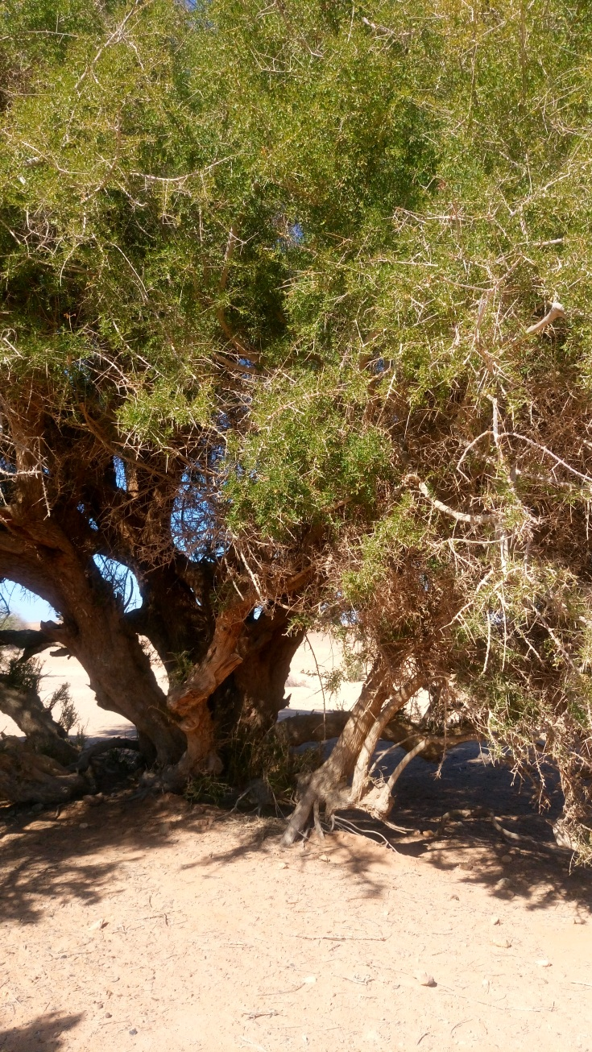
Hauteur varie de 2 à 10 m, caractérisé par un port variable,
Tronc vigoureux, résultant souvent de la soudure de plusieurs tiges enlacées,
Port rappelle celui de l'olivier,
Branches et rameaux sont très étalés et possèdent des extrémités épineuses,
Ecorce rugueuse, découpée par des craquelures longitudinales et transversale,
Cyme très grande, étalée, dense, à contours arrondis, ramifications très divariquées.

Slide 35
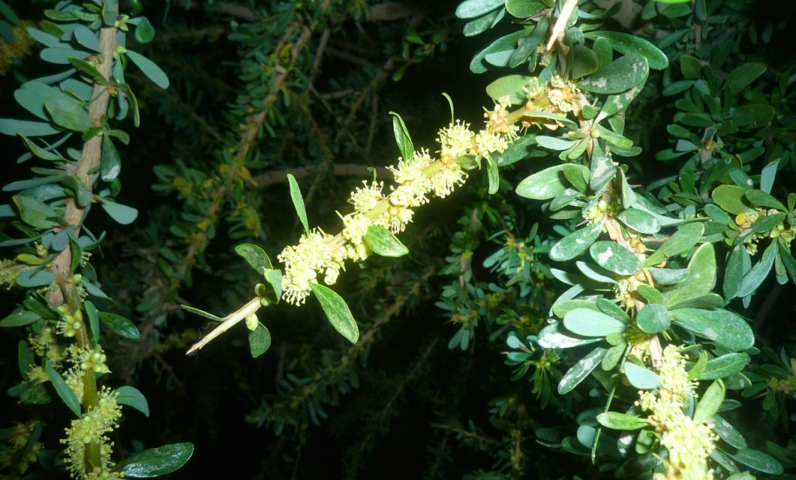
Feuilles
- Feuilles coriaces, alternes, souvent réunies en fascicules, entières, lancéolées, lancéolé-oblongues ou spatulées atténuées ou plus ou moins nettement pétiolées
- Feuilles de 2 à 4cm de long et de 0,5 à 1cm de large,
- Feuilles de couleur vert sombre en dessus et vert clair en dessous, glabres, à nervures médianes nettement plus marquées,
- Feuillage persistant, (sauf exception: sécheresse prolongée).
(Source: Merabti Otman, Direction agricole Wilaya Tindouf mars 2017)

Slide 36
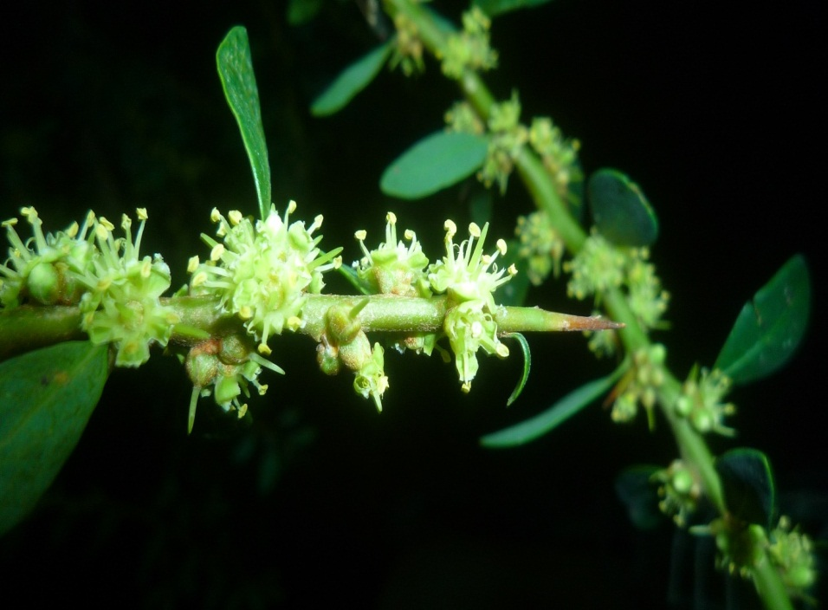
Fleurs
Inflorescences en glomérules axillaires,
Fleurs blanches a jaune verdâtre hermaphrodites, gamopétales a tube très court et réunies en glomérules.
Fleurs petites de 3 mm de diamètre et se présentent sous forme d’une cloche apparaissent en mois de février – mars
Fleurs de type 5, sessiles, munies de 2 bractées.
Sépales pubescents, un peu soudés à la base.
Corolle (ensemble de pétales) verdâtre, en cloche à divisions profondes.
Etamines un peu plus longues que la corolle et insérées à sa base.
Ovaire velu, surmonté d’un style égalant ou dépassant les étamines.
(Source: Merabti Otman, Direction agricole Wilaya Tindouf mars 2017)

Slide 37
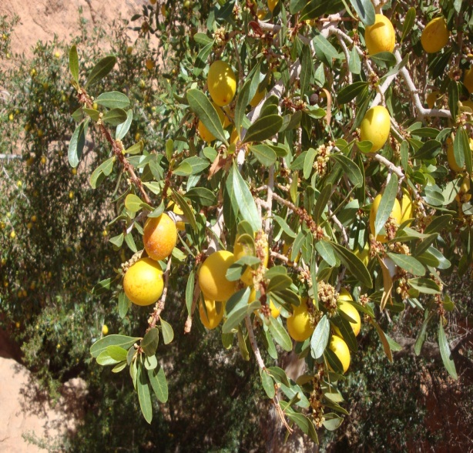
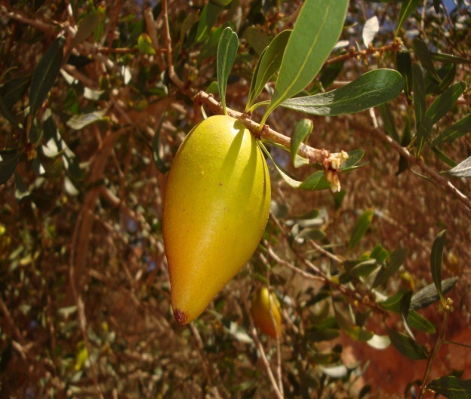
Fruit est:
baie ovale, fusiforme
taille variable: 1 à 3 cm (de celle d’une olive à celle d’une noix)
couleur: verte et jaune-brun à maturité
ressemblent a ceux d'une olive, mais sont plus gros et plus ronds,
coque: dure,
(Source: Merabti Otman, Direction agricole Wilaya Tiundof)

Slide 38
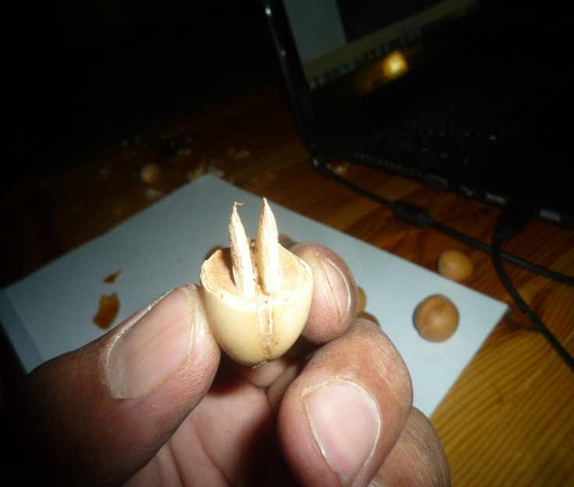
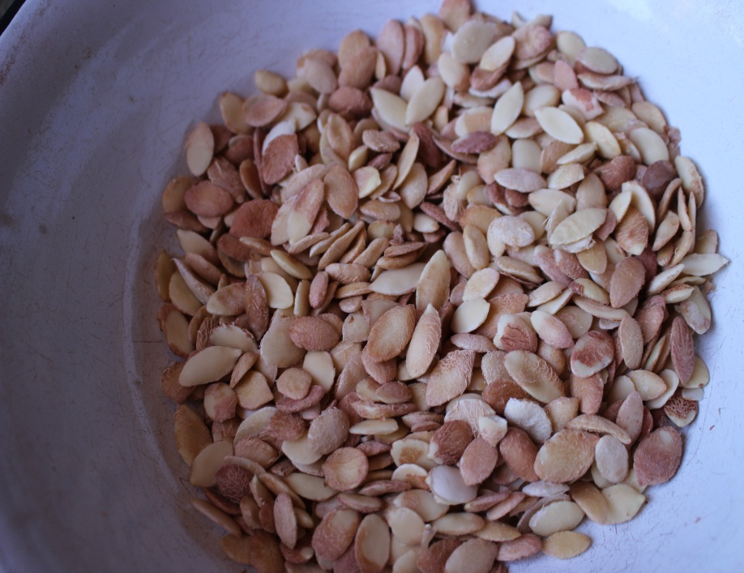
Fruits renferment une noix très dure abritant 2 ou 3 ‘’amandons‘’ a partir desquels sera extraite l'huile d'Argane.
(Source: Merabti Otman, Direction agricole Wilaya Tiundouf)

Slide 39
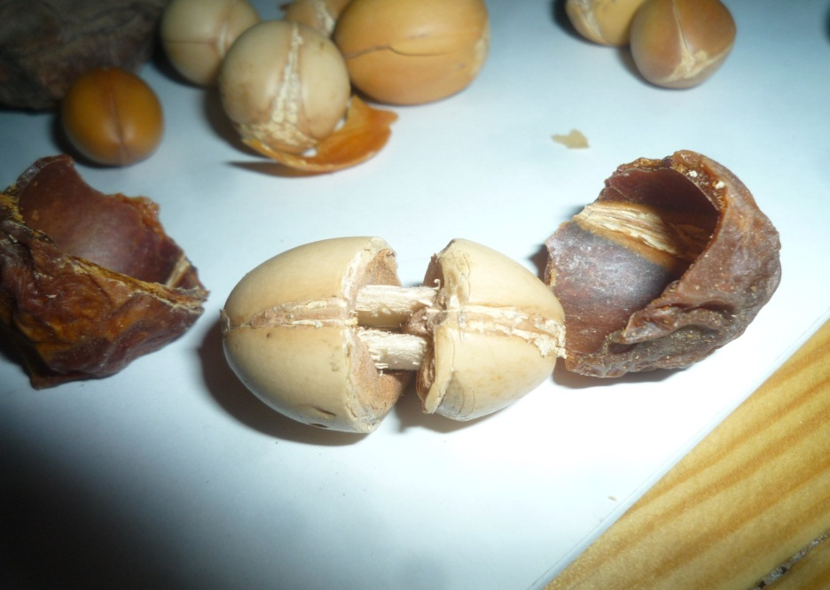
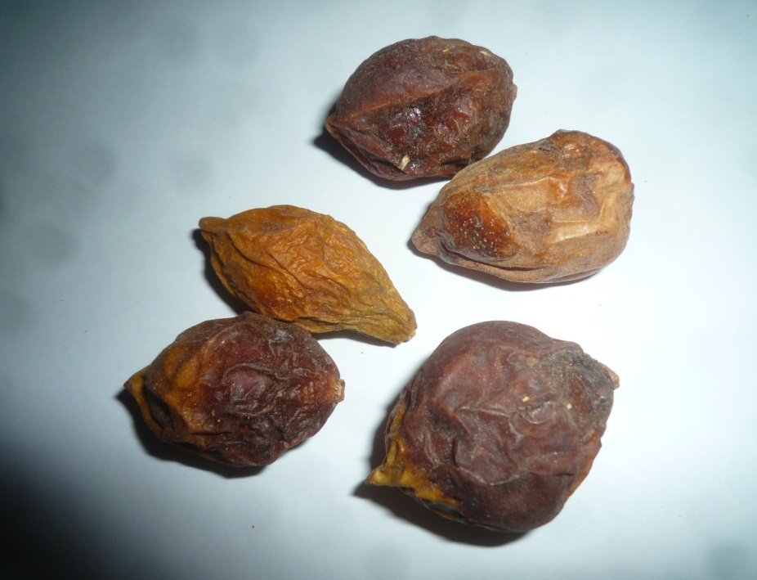
Fruits après leur chute des arbres
(Source: Merabti Otman, Direction agricole Wilaya Tindouf)

Slide 40
Système racinaire puissant maintien le sol contre les différentes formes d’érosions,
Système racinaire s'enfonce très profond dans le sol pour capter l'eau, ce qui permet de stabiliser le sol, de réduire l'érosion et de limiter l'avancée du désert.
Résistant à la sécheresse, des racines pouvant chercher l’eau très profondément

Slide 41
Arganeraie de Tindouf
(aire de répartition de l’arganier)

Slide 42
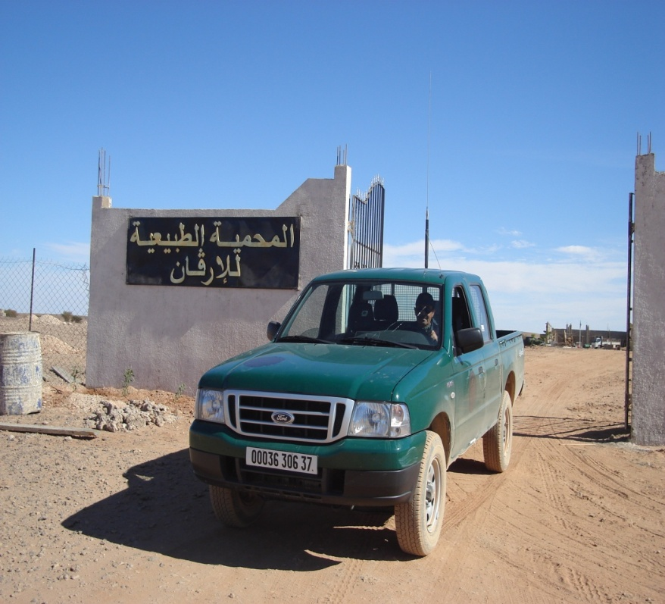
En 2005, la Wilaya de Tindouf à mobilisé 5 milliards de centimes du Fonds Spécial de développement des régions du sud (FSDRS) pour la protection et le développement de l’arganier
En 2008, dans la région dite Touiref Bou Aâm, création de la réserve naturelle de l’arganier
(Source: Conservation des Forêts Wilaya Tindouf)

Slide 43
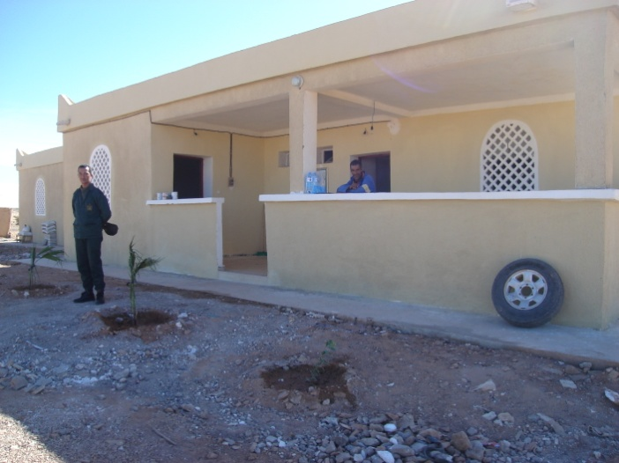
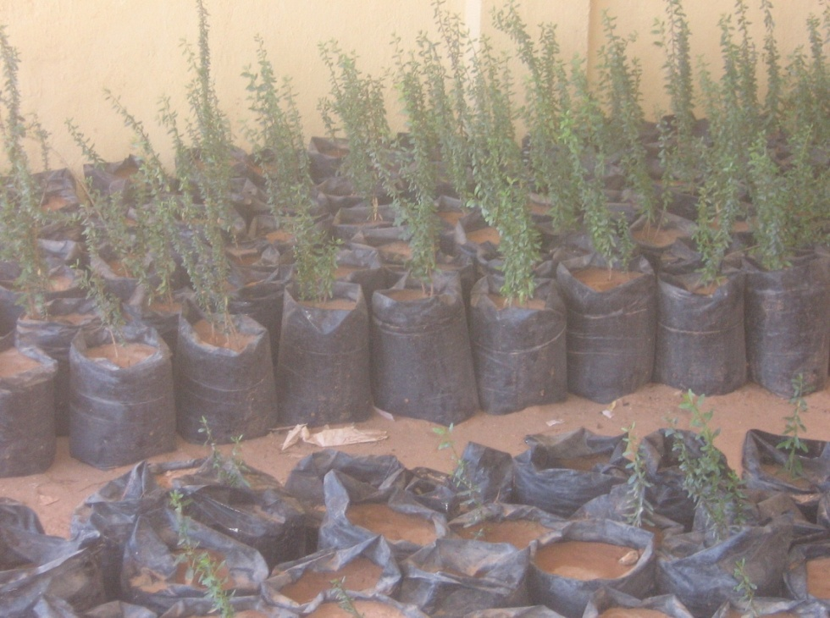
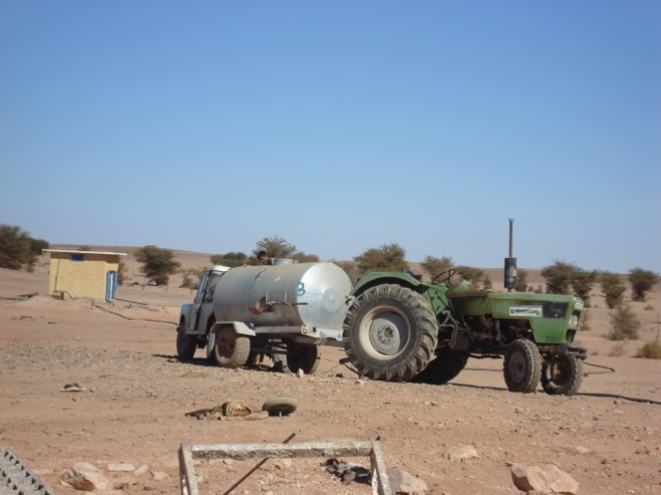
(Source: Conservation des Forêts Wilaya Tindouf)

Slide 44
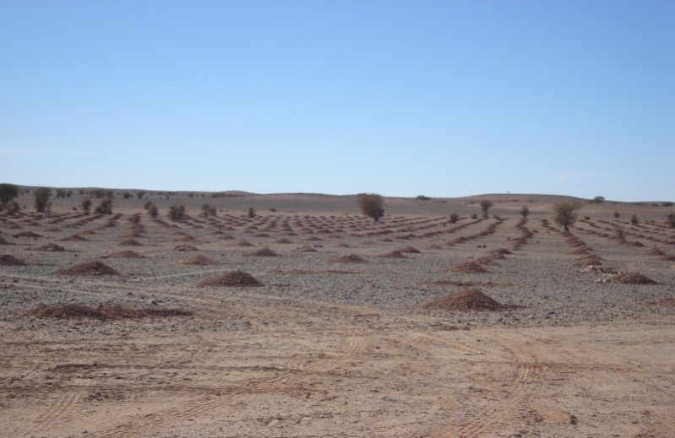

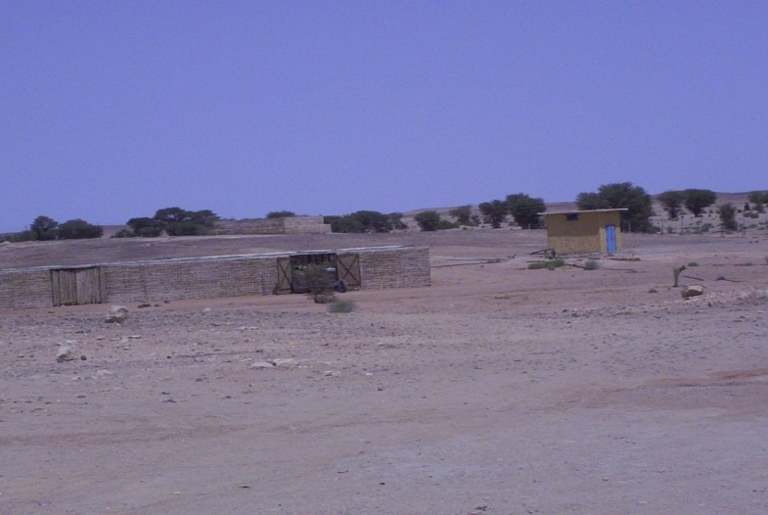
Culture de plantules et plantation au niveau de l’arganeraie
(Source: Conservation des Forêts Wilaya Tindouf)

Slide 45
Jusqu’à présent, l’arganeraie de Tindouf n’est pas classée comme une aire protégée

Slide 46
Réhabilitation de l’arganier
Les premières plantations d’arganier ont eu lieu en 2003 (pépinière). La 1ère fructification a été observée en 2010.
Au niveau de l’arganeraie
les premiers essais (2008 et 2009) de régénération de l’arganier ont connu un échec (Plantes produites à Tindouf par semis directe de graines, par bouturage avec irrigation par citerne )
Les plantations réalisées postérieurement ont donné un bon résultat (plantes cultivées sur site avec irrigation au goutte à goutte).
D’autres actions ont été initié localement visant:
Travaux de traitement des arbres (Incinération du bois mort, enlèvement des branches malades, taille, etc..
Récolte sélective de la graine (Juin, Juillet et Août) pour
déterminer le taux de la germination.

Slide 47
Principale occupation des autorités locales Wilaya de Tindouf est :
Arganeraie = aire de répartition de l’arganier
Classement de l’arganeraie en aire protégée sur une superficie de 264 000 hectares.

Slide 48
L’arganier est une espèce rare à usage multiple.
Le classement de son aire de répartition en tant qu’une réserve naturelle est indispensable et URGENT car il contribuera à conserver un patrimoine naturel, à sauvegarder un écosystème unique en Algérie et assurera une gestion et un aménagement adéquat et durable.

Slide 49
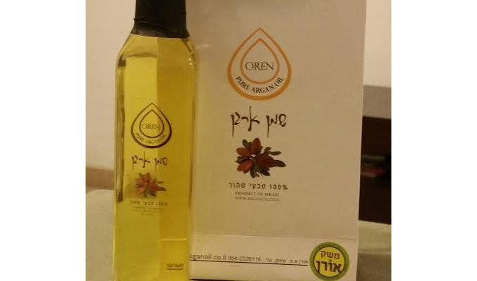
Actuellement
Arganier en .......
Israël

Slide 50
Oren Farm se trouve au Moshav Netiv-Hagdud, dans la vallée du Jourdain, Israël

Slide 51
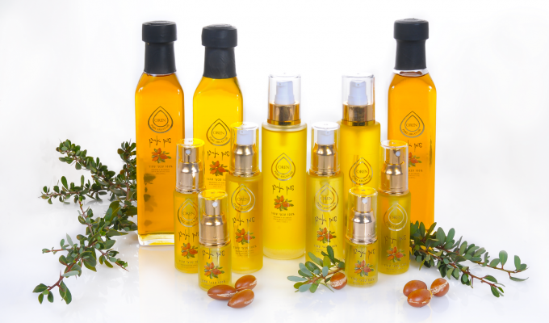
Oren: marque déposée pour une huile d’argan
«made in Israël»

Slide 52
Israël
S’attaque à l’huile d’argan Marocain
Des graines d’arganier d’origine marocaine ont été clonées et multipliées.
2 500 arganiers ont déjà été plantés en Israël.
Une société israélienne «Sivan» compte commercialiser de l’huile d’argan et casser le monopole du Maroc dans la production de ce produit. Selon les déclarations de représentants de cette société, des graines d’argan provenant du Maroc ont été clonées et multipliées. Créant ainsi une souche d’Arganier tolérante au climat méditerranéen dénommée Argan 100 produisant, selon la même source, dix fois plus de noix que la moyenne d’un arbre au Maroc et plus résistante aux maladies du sol.

Slide 53
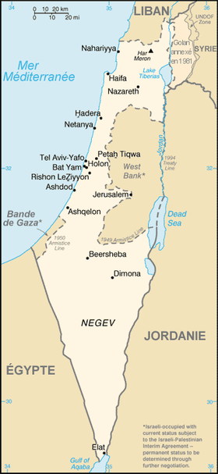
2500 arganiers ont été plantés dans les régions d’Ashkelon, d’Arava et du Néguev en Israël.
1984, 100 hectares dans le Néguev.
Pour le moment la société SIVAN continue à commercialiser de l’huile d’Argan Marocaine mais compte vendre l’huile d’Argan made in Israel postérieurement.

Slide 54
Le Néguev (arabe: النقب Naqab) est une région désertique du sud d’Israël.
Superficie de 13 000 km²
Le Néguev constitue 60% de la surface de l'État d'Israël mais n'abrite que 8% de sa population, dont une forte communauté de Bédouins (25% de la population régionale).

Slide 55
Ce monopole du Maroc est contesté depuis 2012 par l’entreprise israélienne Sivan qui fabriquera prochainement de l’huile d’argan en Israël.
Au terme de 25 ans de recherches agronomiques et de sélections puis clonage d’arbustes poussant à partir de graines marocaines.
«Sivan» a découvert une souche de l’arganier appelée Argan 100, qui fournit des arbres plus productifs – jusqu’à cent kilos de noix par an, soit dix fois plus qu’un arganier marocain -, adaptés au climat méditerranéen, résistants aux maladies, et produisant des noix dix fois plus grandes que celles des arganiers marocains.

Slide 56
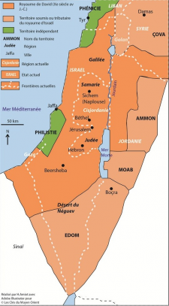
Orly et Yoni Sharir, deux fermiers dans le Néguev, en Israël, auraient réussi à adapter l'arganier, au milieu désertique du Néguev.
Ces paysans, spécialisés dans la culture des épices et l'élevage de chameaux, seraient aujourd'hui les heureux propriétaires de 110 pieds d'arganiers.
L'idée leur vient alors qu'ils entendent parler d'un chercheur expérimentant cette plante dans une exploitation agricole voisine. Leur intérêt se fait de plus en plus grand lorsqu'ils apprennent les vertus de cette plante, mais surtout qu'elle n'a pas besoin de beaucoup d'eau pour survivre.
Le couple de fermiers serait tombé sous le charme des vertus culinaires, thérapeutiques, cosmétiques, mais aussi écologiques de l'arganier, et aurait décidé d'en entreprendre la culture.
L'arbre aurait réussi son adaptation dans le Néguev, qui, semble-t-il, aurait réussi à réunir les conditions propices à son épanouissement.

Slide 57
Les Sharir, auraient ainsi réussi là où plusieurs avant eux ont échoué.
En effet, ce n'est pas la première tentative de transplantation de l'arganier en Israël. Les précédentes s'étaient soldées par des échecs, malgré des manipulations génétiques très poussées.
Les fermiers ont même pu en extraire l'huile selon un procédé assez proche de celui utilisé par les productrices marocaines:
les graines obtenues de fruits sont concassées, puis
torréfiées, et ensuite moulues pour en obtenir le précieux liquide.
Leur production, écoulée par petites quantités.

Slide 58
A cause de ses nombreuses vertus, on aurait également tenté d'introduire l'arganier dans d'autres pays d'Europe et d'Amérique.
Un succès -relatif- aurait été enregistré au Mexique et en Californie (Etats-Unis), où des arbres ont pu pousser, mais avaient la particularité d'être stériles. En d'autres termes, il était impossible d'obtenir la précieuse huile d'argan à partir de ces arbres, vu qu'ils ne produisaient pas de fruits.

Slide 59

La rareté de l’Arganier le fit entrer en décembre 1998 dans la liste des héritages du monde de l’UNESCO (organisation des Nations Unies pour l’éducation, la science et la culture).
La protection de l’Arganier fut notamment engagée pour retenir la monté du désert du sud vers le nord du Maroc.

Slide 60
Huile d’argan

Slide 61
L’huile d’Argan, utilisée depuis la nuit des temps dans la médecine traditionnelle Maghrébine.
Elle est considérée comme un produit de beauté pour ses propriétés hydratantes, antioxydantes et cicatrisantes, qui protège depuis toujours la peau des femmes berbères du soleil et du climat.
Elle est aussi considérée une panacée pour la santé, grâce à son taux élevé en Oméga 6 et 9 contribue au maintient des niveaux normaux de cholestérol dans le sang.
L'huile d'argan, est un produit de «terroir» de l'arganier.
Cette huile est actuellement la plus chère huile au monde. Cet engouement commercial remonte aux années 2000, lorsque des chercheurs universitaires ont prouvé ses nombreuses vertus: anti-inflammatoires, anti-oxydantes, cardiovasculaires, neurologiques…

Slide 62
L’huile d’argan
Huile d’argan alimentaire
(amandons torréfiés)
Huile d’argan cosmétique
(amandons non torréfiés)
L’huile d’argan cosmétique est produite par pression à froid. Elle est très chère. il faut malaxer trois à quatre heures pour extraire manuellement un litre.
Par contre, les amandons torréfiés donnent une huile alimentaire odorante, à la couleur plus foncée (couleur ambré), au goût proche de celui de la noisette et moins onéreuse.

Slide 63
Quelques chiffres
Pour produire 01 litre d’huile d’argan
50 kilos d’ amandons
20 heures de travail
Une dizaine d’arbre

Slide 64
Extraction de l'huile d'Argan: méthode artisanale
Plusieurs étapes:
1- Ramasser les fruits,
2- Les dépulper c'est-à-dire extraire la noix du fruit,
3- Les concasser pour libérer les amandons avec un premier tri
pour retirer les impuretés, (ces 2 dernières étapes peuvent
prendre 6 heures pour un 1 kg de noix),
4- Les torréfier sur feux doux si il s'agit de l'huile d'argan
alimentaire (dans ce cas elle aura un goût de noisette),
5- Les laisser refroidir,
6- Puis les écraser dans un moulin en pierre, à bras rotatif,
7- Ajouter de l'eau tiède et mélanger pour former une pâte (un
tourteau) et en extraire l'huile d'argan.

Slide 65
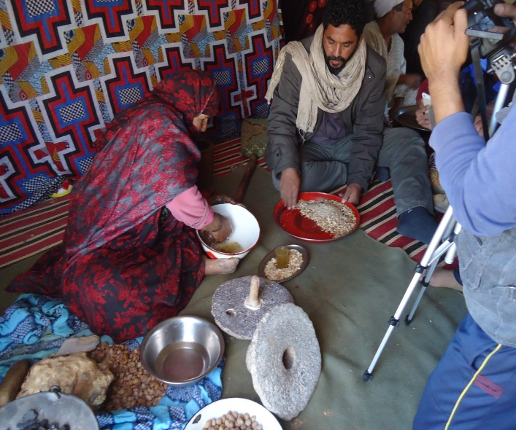
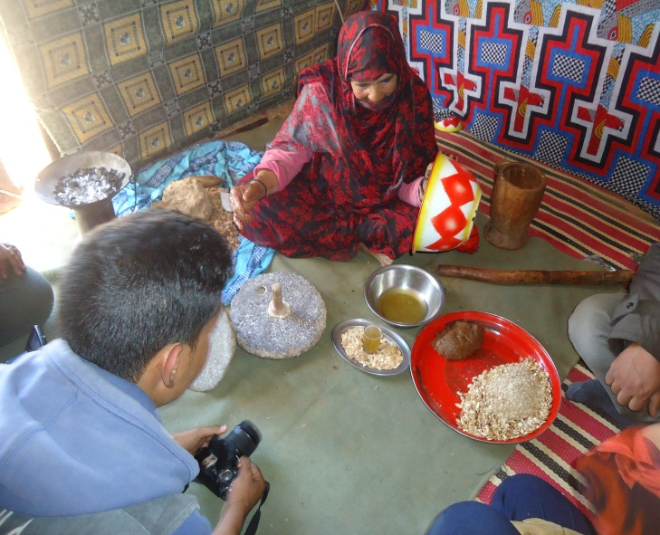

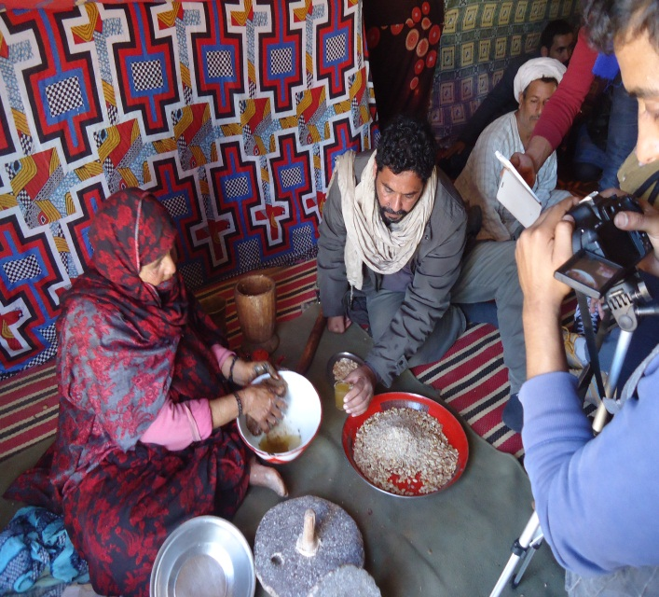
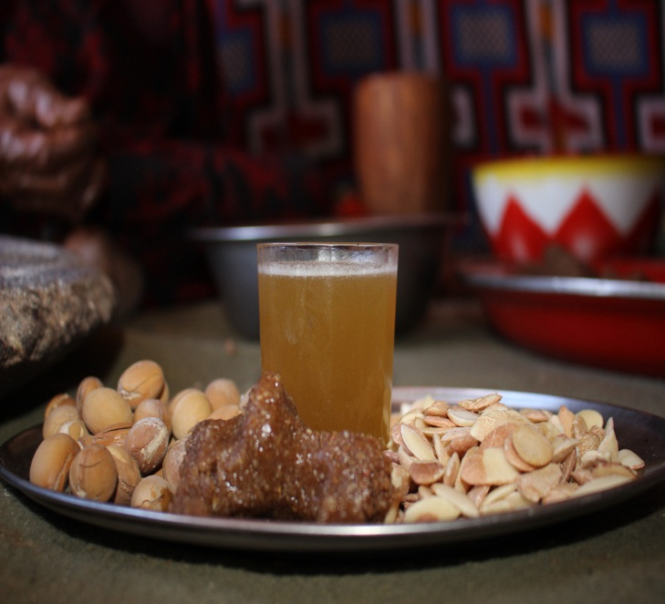
Extraction de l’huile d’argan par les femmes du Badya, Tindouf
(méthode traditionnelle)
(Source: Merabti Otman, Direction agricole Wilaya Tindouf)

Slide 66
Conclusion

Slide 67
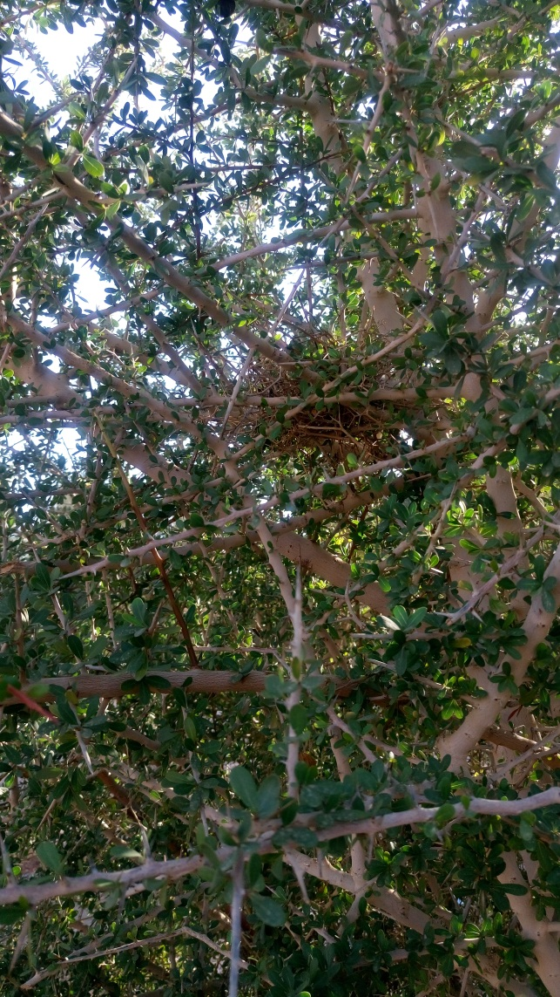
Il est temps pour nous «les algériens» d’agir et vite si non ça sera trop tard et pour toujours

Slide 68
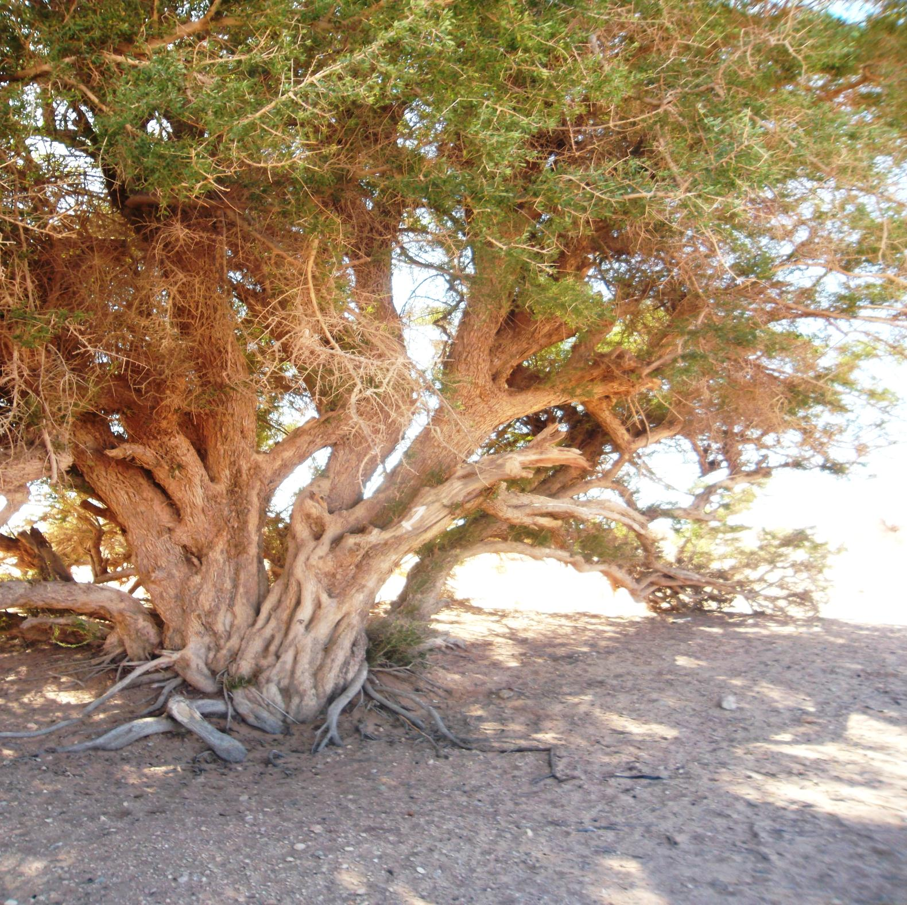
Merci de votre suivi

